Slide 1



CHÀO MỪNG CÁC EM ĐẾN VỚI BÀI HỌC NGÀY HÔM NAY!
Giáo viên:

Slide 2

ÔN TẬP GIỮA HỌC KÌ I
(TIẾT 9, 10)

Slide 3

TIẾT 1

Slide 4

A. ĐỌC THẦM VÀ LÀM BÀI TẬP

Slide 5
Chúng em
là đẹp nhất

Slide 6

ĐỌC

Slide 7

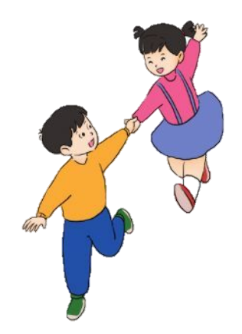
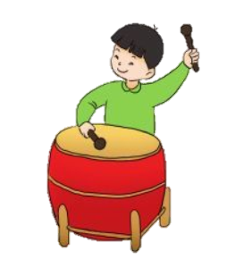
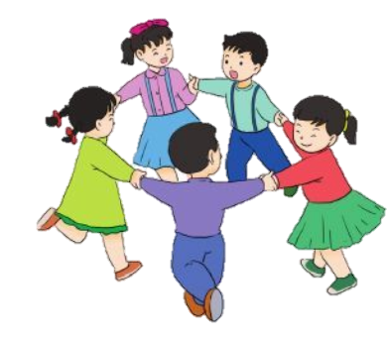
ĐỌC
Chúng em là cái nụ Thời gian là lời ca Nắng mưa tưới tắm nụ Nở xòe thành bông hoa.
Chúng em là bông hoa Thời gian là tiếng hát Đất trời nuôi dưỡng hoa Thành hoa thơm ngọt mật.
Chúng em là yêu thương Vô tư và chân thật Ở trên Trái Đất này Chúng em là đẹp nhất.
Phạm Đông Hưng
Chúng em
là đẹp nhất

Slide 8
LUYỆN ĐỌC
Chúng em là cái nụ Thời gian là lời ca Nắng mưa tưới tắm nụ Nở xòe thành bông hoa.
Chúng em là bông hoa Thời gian là tiếng hát Đất trời nuôi dưỡng hoa Thành hoa thơm ngọt mật.
Chúng em là yêu thương Vô tư và chân thật Ở trên Trái Đất này Chúng em là đẹp nhất.
Phạm Đông Hưng
lời ca
Nở xòe
Chúng em
là đẹp nhất
nuôi dưỡng

Slide 9
ĐỌC ĐOẠN
Chúng em là cái nụ Thời gian là lời ca Nắng mưa tưới tắm nụ Nở xòe thành bông hoa.
Chúng em là bông hoa Thời gian là tiếng hát Đất trời nuôi dưỡng hoa Thành hoa thơm ngọt mật.
Chúng em là yêu thương Vô tư và chân thật Ở trên Trái Đất này Chúng em là đẹp nhất.
Phạm Đông Hưng
1
Chúng em
là đẹp nhất
2
3
BÀI THƠ CHIA LÀM MẤY ĐOẠN ?

Slide 10
ĐỌC TOÀN BÀI
Chúng em là cái nụ Thời gian là lời ca Nắng mưa tưới tắm nụ Nở xòe thành bông hoa.
Chúng em là bông hoa Thời gian là tiếng hát Đất trời nuôi dưỡng hoa Thành hoa thơm ngọt mật.
Chúng em là yêu thương Vô tư và chân thật Ở trên Trái Đất này Chúng em là đẹp nhất.
Phạm Đông Hưng
Chúng em
là đẹp nhất

Slide 11
CÂU HỎI VÀ BÀI TẬP

Slide 12

Chúng em là đẹp nhất
1. Đánh dấu ✓ vào ô trống trước ý đúng:
a.Trong khổ thơ 1, trẻ em được so sánh với những gì?
Những nụ hoa, bông hoa
Những lời ca, tiếng hát
Thời gian và nắng mưa
Chúng em là cái nụ Thời gian là lời ca Nắng mưa tưới tắm nụ Nở xòe thành bông hoa.
Chúng em là bông hoa Thời gian là tiếng hát Đất trời nuôi dưỡng hoa Thành hoa thơm ngọt mật.
Chúng em là yêu thương Vô tư và chân thật Ở trên Trái Đất này Chúng em là đẹp nhất.
Phạm Đông Hưng
✓

Slide 13
Chúng em là đẹp nhất
b. Những gì đã nuôi dưỡng bông hoa lớn lên?
Chúng em
Quả ngọt
Đất trời
Chúng em là cái nụ Thời gian là lời ca Nắng mưa tưới tắm nụ Nở xòe thành bông hoa.
Chúng em là bông hoa Thời gian là tiếng hát Đất trời nuôi dưỡng hoa Thành hoa thơm ngọt mật.
Chúng em là yêu thương Vô tư và chân thật Ở trên Trái Đất này Chúng em là đẹp nhất.
Phạm Đông Hưng
✓

Slide 14
Chúng em là đẹp nhất
c. Dòng nào dưới đây nêu đúng các từ chỉ đặc điểm ở khổ 3?
Chúng em, là, yêu thương
Chúng em, vô tư, chân thật
Vô tư, chân thật, đẹp
Chúng em là cái nụ Thời gian là lời ca Nắng mưa tưới tắm nụ Nở xòe thành bông hoa.
Chúng em là bông hoa Thời gian là tiếng hát Đất trời nuôi dưỡng hoa Thành hoa thơm ngọt mật.
Chúng em là yêu thương Vô tư và chân thật Ở trên Trái Đất này Chúng em là đẹp nhất.
Phạm Đông Hưng
✓

Slide 15
Chúng em là đẹp nhất
Chúng em là cái nụ Thời gian là lời ca Nắng mưa tưới tắm nụ Nở xòe thành bông hoa.
Chúng em là bông hoa Thời gian là tiếng hát Đất trời nuôi dưỡng hoa Thành hoa thơm ngọt mật.
Chúng em là yêu thương Vô tư và chân thật Ở trên Trái Đất này Chúng em là đẹp nhất.
Phạm Đông Hưng
2. Những tiếng nào ở cuối dòng trong khổ thơ 3 bắt vần với nhau?
Thật – đất – nhất

Slide 16
3. Đặt câu:
Nói về trẻ em. Trẻ em là những bông hoa.
b. Nói về tình yêu thương dành cho trẻ em.
Mọi người đều yêu thương trẻ em.
M
Trẻ em như búp trên cành
M
Cô giáo rất yêu thương các em học trò nhỏ

Slide 17
Chúng em là cái nụ Thời gian là lời ca Nắng mưa tưới tắm nụ Nở xòe thành bông hoa.
Chúng em là bông hoa Thời gian là tiếng hát Đất trời nuôi dưỡng hoa Thành hoa thơm ngọt mật.
Chúng em là yêu thương Vô tư và chân thật Ở trên Trái Đất này Chúng em là đẹp nhất.
Phạm Đông Hưng
Chúng em
là đẹp nhất

Slide 18
TIẾT 2

Slide 19
B. VIẾT

Slide 20
Ngày mai lên sao Kim
Ngày mai lên sao Kim Xem có gì trên đó Có nắng và có gió? Có ngày và có đêm?
Ngày mai lên sao Kim Xem có gì trong đó Nếu những gì chưa có Thì chúng mình mang thêm.
Phùng Ngọc Hùng
B. Viết
Nghe - viết

Slide 21
Viết

Slide 22
2. Viết 4-5 câu kể về một việc tốt em đã làm.
-Việc tốt em đã làm là việc gì?
Việc đó diễn ra khi nào?
Việc đó diễn ra như thế nào?
Làm được việc tốt, em cảm thấy như thế nào?
Gợi ý

Slide 23














HẸN GẶP LẠI CÁC EM TRONG TIẾT HỌC SAU!

